Slide 1
How Deceptive are Deceptive Visualizations?: An Empirical Analysis of Common Distortion Techniques
Pandey, A., Rall, K., Satterthwaite, M. Nov, O., Bertini, E.
CHI '15: Proceedings of the 33rd Annual ACM Conference on Human Factors in Computing SystemsApril 2015 Pages 1469–1478https://doi.org/10.1145/2702123.2702608

Slide 2
Il fatto che si possa mentire con la statistica è noto da tempo.
Gli esempi
nei media popolari, alla tv, su internet.
Queste rappresentazioni scorrette possono essere dovute a una mancanza di conoscenze, alla mancanza di tempo.
ma anche al desiderio di influenzare l’audience

Slide 3
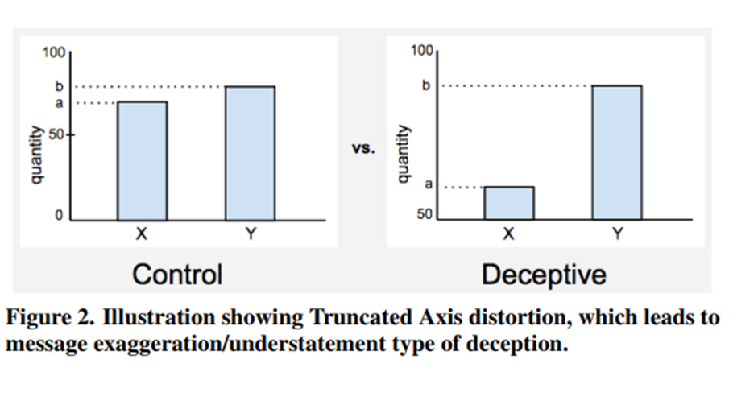
Esagerazione

Slide 4
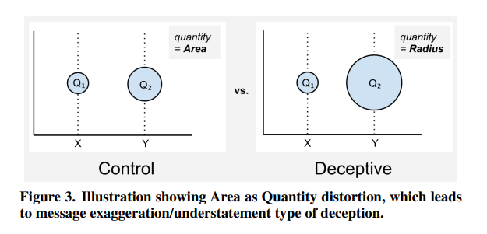
Esagerazione

Slide 5
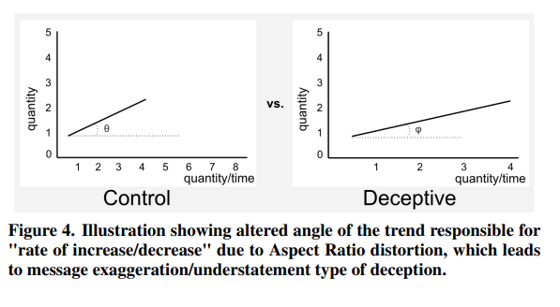
Esagerazione

Slide 6
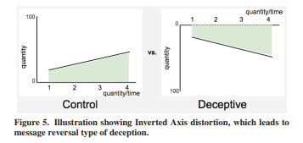
Message reversal

Slide 7
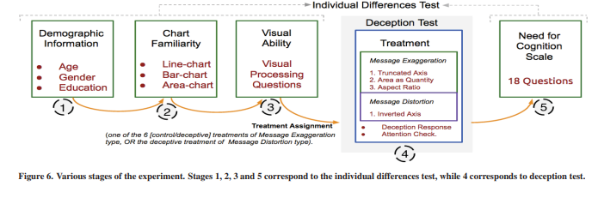
metodo

Slide 8
Trovano un effetto significativo della distorsione con tutti i tipi di grafico
Abilità visiva e familiarità con il grafico riducono l’effetto
Education e need for cognition no

